Slide 1

HMOTNOST

Slide 2

Které tvrzení je správné? Klikni na správné tvrzení, to se zabarví
zeleně.
Na laboratorních vahách porovnáváme:
1. Objem tělesa s objemem závaží
2. Hmotnost tělesa s hmotností všech
závaží v sadě
3. Hmotnost tělesa s jedním vhodným závažím

Slide 3
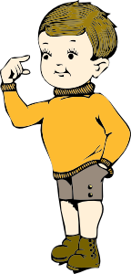
Vyjádřete v kilogramech:
Opiš si příklady do notesu a proveď kontrolu kliknutím na černý
obdélník.
250 g
?
8,5 t
0,250
8 500
?
20 g
0,020
2 735 g
?
?
2, 735
550
2 500 mg
0,0025
?
?
0,55 t
2 t
?
0,007 t
?
2 000
7

Slide 4
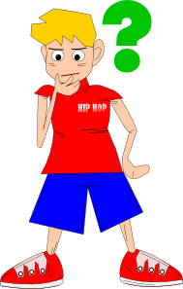
Vyjádřete v gramech:
Opiš si příklady do notesu a proveď kontrolu kliknutím na černý
obdélník.
2 kg
2 000
?
250 mg
0, 25
?
8,5 kg
8 500
?
17 mg
?
0,017
0,96 kg
960
?
88,5 mg
0,0885
?
0,005 kg
5
?
2, 855 kg
2 855
?

Slide 5
Seřaďte sestupně kliknutím následující hmotnosti:
5 g
a)
475 mg
b)
c)
0,0003 kg
d)
2,96 g

Slide 6
Seřaďte vzestupně kliknutím následující hmotnosti:
e)
0,27 t
d)
550 kg
c)
1 450 kg
b)
0,013 t
a)
1, 455 t

Slide 7

Opiš příklad do notesu a vypočítej. Proveď kontrolu kliknutím na černý
obdélník.
Jedna střešní taška má hmotnost 4,2 kg. Na pokrytí střechy byly
spotřebovány 4 palety tašek. Jedna paleta obsahuje
245 tašek.
Jakou celkovou hmotnost mají tašky na střeše?
?
1 paleta 245 tašek 4 palety 4 . 245 = 980 tašek
1 taška 4,2 kg 980 tašek 4,2 . 980 = 4 116 kg
Tašky na střeše mají celkovou hmotnost 4 116 kg.

Slide 8
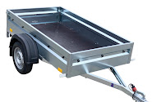

Nosnost přívěsu za osobní automobil je 400 kg.
Kolik cihel lze na přívěs naložit, aby nebyla překročeno jeho
nosnost, jestliže hmotnost jedné cihly je 5 kg?
Vypočítej příklad do notesu a proveď kontrolu kliknutím na
černý obdélník.
400 : 5 = 80 cihel
Na přívěs lze naložit 80 cihel.
?

Slide 9

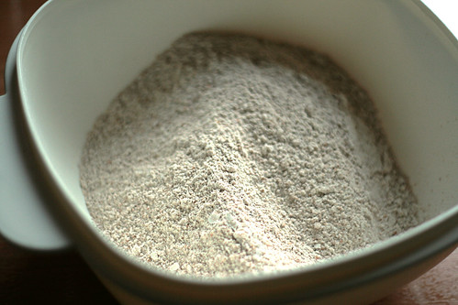
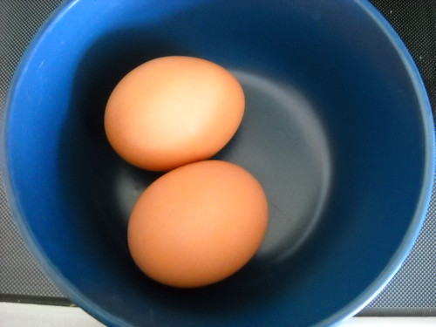
Základní kuchařský předpis pro bramborové knedlíky pro 8 osob
uvádí: 800 g vařených brambor, 350 g mouky 1 vejce, trochu soli.
Kuchař má uvařit pro 12 osob. Jaké množství jednotlivých surovin
použije? Vypočítej příklad do notesu a proveď kontrolu kliknutím
na černý obdélník.
Receptura se zvýšila z 8 osob na 12. to je 1,5 x.
Takže všechny ingredience zvýšíme 1,5 x.
800 g brambor x 1,5 = 1 200 g
350 g mouky x 1,5 = 525 g 1 až 2 vejce
?

Slide 10
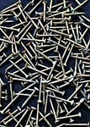
Do železářství přišel zákazník a chtěl 500 vrutů do dřeva.
Myslíš si, že je prodavačka počítala?
ANO
NE
Když je nepočítala, jak tedy dala zákazníkovi
požadované množství? Napiš do notesu tvé
řešení. Pokud nevíš, klikni na černý obdélník.
Prodavačka na digitální váze zvážila 10 vrutů.
Jejich hmotnost vynásobila 50 x ( 50 x 10 ).
Pak sypala na váhu takové množství vrutů,
aby hmotnost vrutů odpovídala vypočtené váze.
Spokojený zákazník si odnesl vruty.
?

Slide 11
Vypočti do notesu, jaká je hmotnost vody, která během bouřky spadla
na město o rozloze 3 km, jestliže srážkoměr ukázal výšku
napršené vody 20 mm? Proveď kontrolu kliknutím na černý obdélník.
2
?
2
2
S = 3 km – 300 000 000 dm
výška h 20 mm – 0,2 dm
3
Objem V = S . v = 300 000 000 . 0,2 = 60 000 000 dm
3
1 dm vody = 1 kg
3
60 000 000 dm = 60 000 000 kg = 60 000 t vody

Slide 12
Zdroje obrázků:
[ cit.2022 – 04 – 25 ]. Dostupné pod licencí Public domain na WWW:
<
>
http://www.clker.com/clipart-libra.html
<
http://www.clker.com/clipart-scale-6.html
>
<
http://www.clker.com/clipart-9347.html
>
<
http://www.clker.com/clipart-13594.html
>
<
>
http://www.clker.com/search/briks/1
blickpixel. Pixabay.com: [online]. [cit. 2022-04-25]. Dostupný pod licencí Public Domain na WWW: <https://pixabay.com/photos/roof-panels-roof-tiles-red-wall-550503/>.
StockSnap. Pixabay.com: [online]. [cit. 2022-04-25]. Dostupný pod licencí Public Domain na WWW: <https://pixabay.com/photos/potatoes-onions-pot-stove-cooking-2619652/>.
Anni. flickr.com: Whole flour [online]. 2010-05-03 [cit. 2022-04-25]. Dostupný pod licencí CC-BY-SA na WWW: <https://www.flickr.com/photos/trashcore/4575192570/>.
C., Jennifer. flickr.com: Eggs [online]. 2010-11-30 [cit. 2022-04-25]. Dostupný pod licencí CC-BY na WWW: <https://www.flickr.com/photos/29638108@N06/5219850239/>.
avantrend. Pixabay.com: [online]. [cit. 2022-04-25]. Dostupný pod licencí Public Domain na WWW: <https://pixabay.com/photos/screws-metal-brass-close-up-431560/>.

